Slide 1


L’offre de service de la Caf
Pour les parents d’enfants
0-3 ans
Notes:
Remarques Cnam : Il faudrait faire la même chose pour l’AM

Slide 2
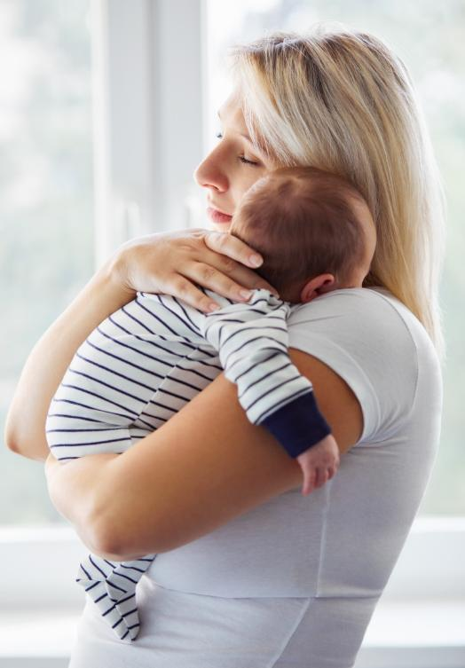
Démarches administratives auprès de la Caf
Je déclare la grossesse de mon enfant
Je déclare la grossesse de mon enfant dans mon Espace Mon Compte ou sur l’application Caf – Mon Compte, rubrique Mon profil > Consulter ou modifier
Je déclare la naissance de mon enfant
Je déclare la naissance de mon enfant dans mon Espace Mon Compte ou sur l’application Caf – Mon Compte, rubrique Mon profil > Consulter ou modifier
Notes:
Remarques Cnam :
Ajouter une slide déclaration de naissance à l’assurance maladie

Slide 3
Prestations de la Caf
Prime à la naissance : j’attends un enfant
Allocation de base : mon enfant est né
✔️ Versée mensuellement dès le mois suivant la naissance jusqu’au mois précédent le 3ème anniversaire de l’enfant.
✔️ Un seul droit peut être ouvert par famille (pas de cumul si plusieurs enfants de moins de 3 ans, sauf s’il s’agit de naissance multiple)
✔️ Soumis à condition de ressources
→ Taux plein : 198,16€ → Taux partiel : 99,09€
✔️ Versée au cours du 7ème mois de grossesse
✔️ Pour les grossesses ou adoptions multiples, la prime est versée pour chaque enfant
✔️ Soumis à condition de ressources
→ Montant : 1093,08€ par enfant
Pour plus d’information, rendez-vous sur caf.fr, rubrique « S’informer sur les aides – Petite enfance »
Notes:
Pour l’agent CAF: expliquer la différence entre taux plein/taux partiel

Slide 4
Prestations de la Caf
Allocations familiales
Complément familial
✔️ Si vous attendez votre 2ème enfant, vous ouvrez peut-être droit aux allocations familiales (sous condition de ressources). Un simulateur est disponible sur le Caf.fr.
✔️ Si vous attendez votre 3ème enfant, vous ouvrez peut-être droit au complément familial (sous condition de ressources). Un simulateur est disponible sur le Caf.fr.
Notes:
Pour l’agent CAF:
- Se connecter au caf.fr et/ou monenfant.fr et montrer comment faire sa simulation

Slide 5
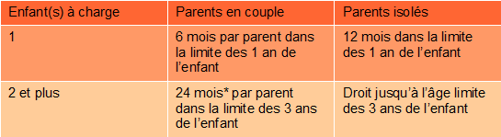
Prestations de la Caf
Prestation partagée d’éducation de l’enfant (PreParE) : Je souhaite cesser ou réduire mon activité professionnelle pour m’occuper de mon enfant
✔️ Dans le cas d’une réduction ou de l’arrêt de l’activité professionnelle pour s’occuper du ou des enfants de moins de 3 ans
✔️Les deux parents peuvent en bénéficier sous condition d’avoir cotisé pendant 8 trimestres.
✔️ Cette prestation n’est pas soumise à condition de ressources.
→ ️Montant :
  Si vous cessez totalement de travailler : 459,69€ /mois
  Si vous travaillez entre 50% et 80% : 171,42€ /mois
  Si vous travaillez à mi-temps ou moins : 297,17€ /mois
Les mois non utilisés par l'un des parents ne peuvent être transmis à l'autre parent
Notes:
PREPARE + 1 enfant : 24 mois – les mois de congés maternité post naissance pour la maman
8 trimestres de cotisations

Slide 6
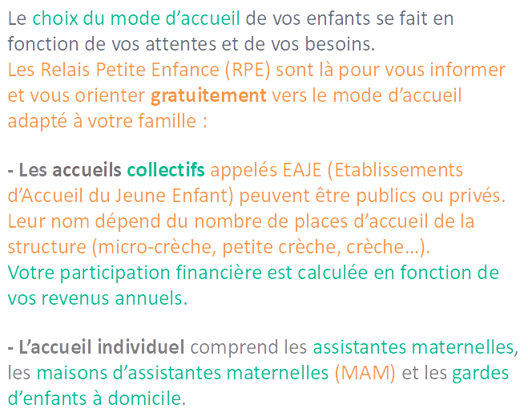
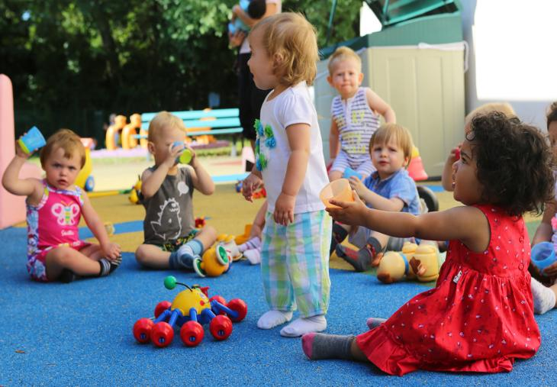
Les modes d’accueil
Notes:
Collectif : aide versée directement aux structures par la CAF

Slide 7

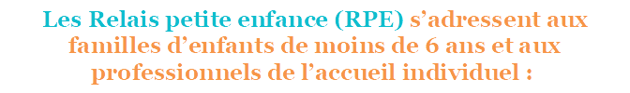
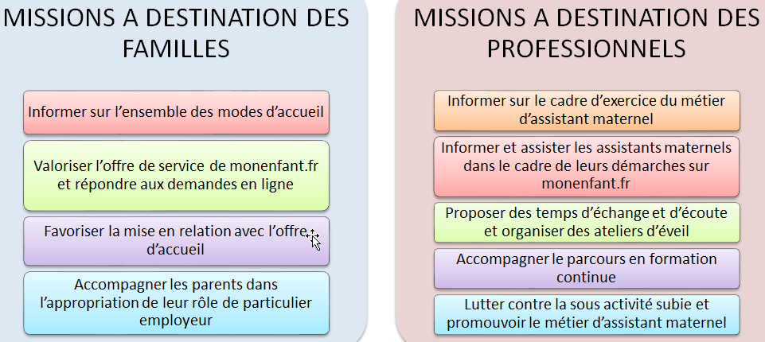
Les modes d’accueil
Notes:
https://youtu.be/E2veoLsuwE0
Présentation du RPE
20 RPE dans la Nièvre ?

Slide 8
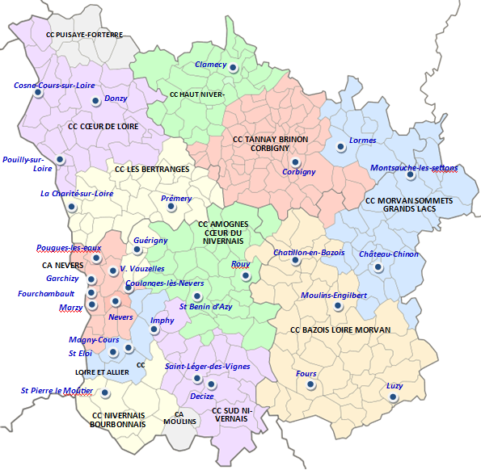

RELAIS PETITE ENFANCE

Slide 9
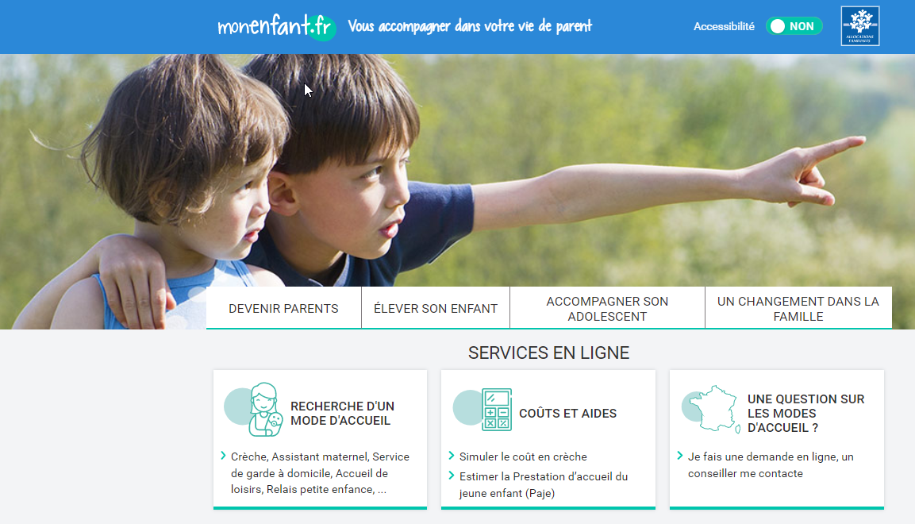
Les modes d’accueil
Le site mon-enfant.fr
Vous aidera à y voir plus clair et à trouver votre mode de garde.
Je suis un parent - monenfant.fr

Slide 10
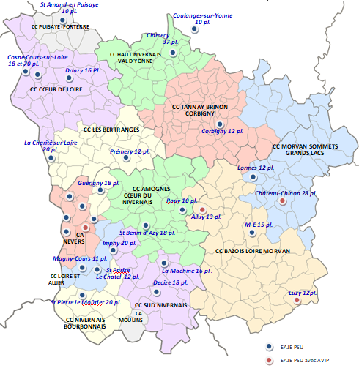
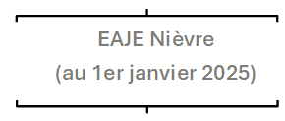
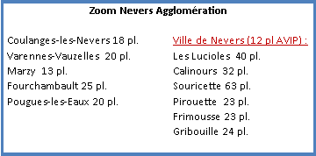
ETABLISSEMENT D'ACCUEIL DU JEUNE ENFANT

Slide 11

Les modes d’accueil
Les assistant(e)s maternel(le)s
3 bonnes raisons de faire appel à une assistante maternelle
https://youtu.be/RiE-HB1agzs?si=2VIfk-OIbZLHn_NU
3 bonnes raisons d’employer une assistante maternelle
3 bonnes raisons d’employer une assistante maternelle
https://youtu.be/vrtFYIIzAHU?si=mDGKxBTuK1EQHdOJ
La garde d’enfant à domicile
La garde doit intervenir au domicile des parents pour les enfants âgés de moins de 6 ans.
Le salarié doit être une autre personne que vous-même ou le conjoint.

